Slide 1
Аналитический отчет за 2012-2013г
Романько
Елена
Николаевна-1кк
Подстрешная
Ирина
Сергеевна-1кк
Группа
«Пчелка»
Воспитатели

Slide 2
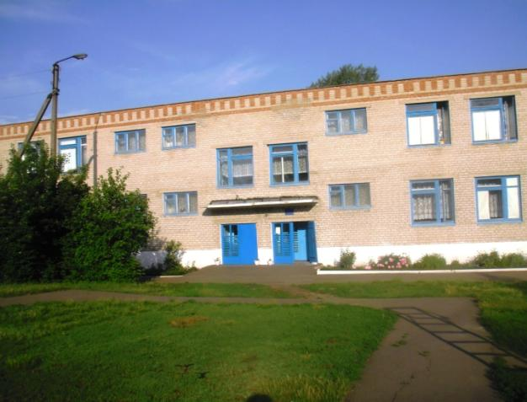
МКОУ Подгоренская СОШ №1. структурное подразделение д/с №1
Я люблю свой детский сад
В нем полным-полно ребят.
Может сто их, может двести,
Хорошо, когда мы вместе!

Slide 3
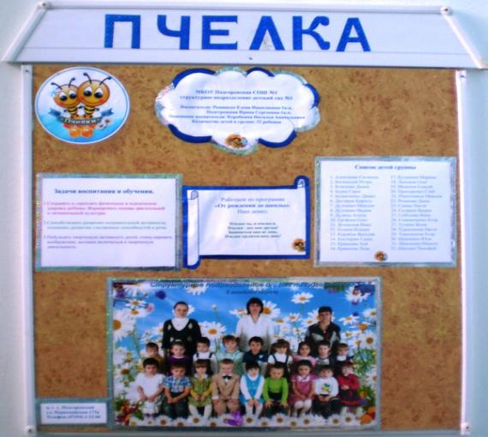
Визитная карточка
группы «Пчелка»

Slide 4
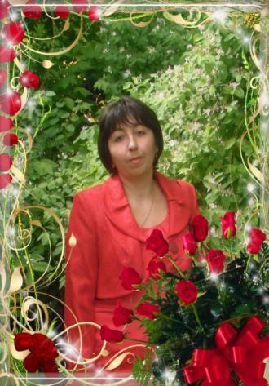
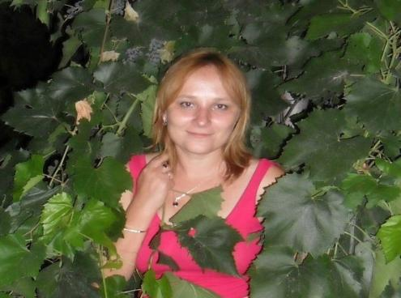
Воспитатели группы «Пчелка».
Романько Елена Николаевна Подстрешная Ирина Сергеевна
воспитатель I кк воспитатель Iкк

Slide 5
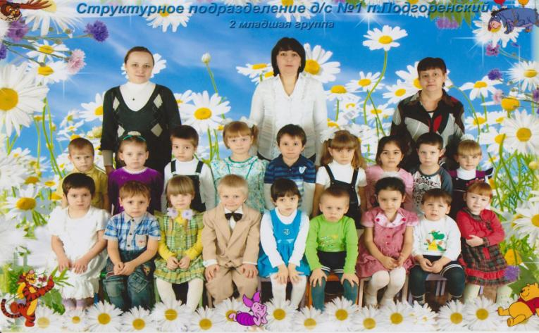
Количество детей в группе-33
Мальчиков -18
Девочек-15

Slide 6
Средняя посещаемость, заболеваемость.

Slide 7
Мониторинг навыков и умений
по образовательным областям.

Slide 8
Достижения детей
К концу года дети заметно подросли и окрепли. Стали увереннее в самообслуживании. Проявляют высокую познавательную активность, пользуются разнообразными обследовательскими действиями; умеют группировать объекты по цвету, форме, величине, назначению, количеству; умеют составить целое из 4-6 частей; осваивают счет. Вырос интерес к коллективным играм и общению со сверстниками. Они радуются своим достижениям и новым возможностям.

Slide 9
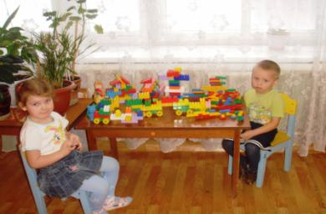
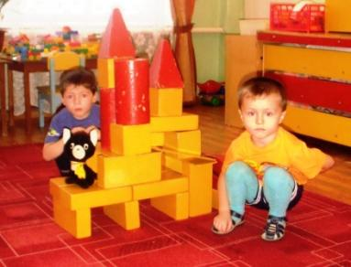
Наши награды
Конкурс «Легоград и самостройкино»

Slide 10
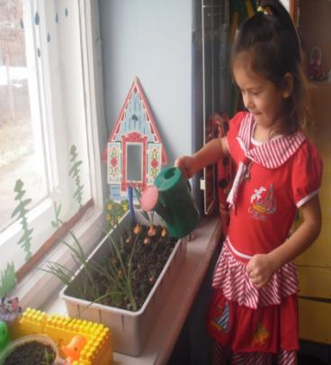
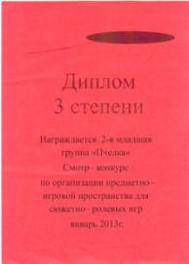
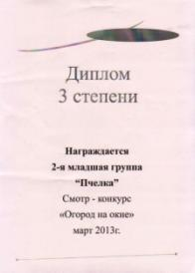
Наши награды
Проект «Огород на окне»

Slide 11
Приоритетное направление Познавательно-речевое развитие детей.
Цель: Всестороннее развитие личности ребенка, приобщение к общечеловеческим ценностям, формирование творческого воображения, развитие любознательности, как основы познавательной активности.
Задачи:
Формировать познавательные процессы и способы умственной деятельности, усвоение и обогащение знаний о природе и обществе.
Способствовать активизации речи детей в различных видах деятельности.
Привлекать родителей к совместной с детьми исследовательской, проектной и продуктивной деятельности, способствующей возникновению познавательной активности.
Совершенствовать предметно-развивающую среду ДОУ по данному направлению.

Slide 12
Самообразование
Цель: Изучить особенности развития речи детей дошкольного возраста в игровой деятельности.
Задачи:
1. выявить психологические особенности развития всех сторон речи;
2. определить значение игры для детей дошкольного возраста;
3. изучить развитие речи детей в игровой деятельности;
4. выявить уровень развития речи в игровой деятельности у детей младшего дошкольного возраста.
Прошла курсы на базе ВОИПК,
аттестована на первую квалификационную категорию.

Slide 13
Самообразование
Тема: «Правовое воспитание в ДОУ»
Цель, задачи: повысить правовую культуру, расширить знания о содержании документов, регулирующих права ребенка.
Форма работы: семинар-практикум.
Практические выходы: тестирование, интегрированное занятие по теме: «Моя семья».
Тема: «Дидактические игры по образовательной области «Безопасность»».
Цель: изучить литературу по разделу «Безопасность», подобрать дидактические игры, оформить папку дидактических игр и наглядного материала по разделу «Безопасность».
Форма работы: выступление с сообщением на педагогическом совете.
Тема: «Использование ИКТ В ДОУ».
Цель: научиться делать проекты и сделать проект на тему: «Огород на окне», обозначить цели, задачи, план реализации проекта, предполагаемые результаты, сделать фото съемку, изучить литературу по теме.
Практические выходы: Презентация проекта «Огород на окне».

Slide 14
Кружок «Бумажные фантазии»
Направление: художественно-эстетическое развитие детей.
Цель программы – развитие творческих способностей детей средствами бумажной пластики и оригами.
Задачи:
1. Обучать техническим приемам и способам создания различных поделок из бумаги.
2. Формировать сенсорные способности, целенаправленное аналитико-синтетическое восприятие создаваемого предмета, обобщенное представление об однородных предметах и сходных способах их создания.
3. Создавать условия для развития творческой активности детей, участвующих в кружковой деятельности, а также поэтапное освоение детьми различных видов бумажной пластики и оригами.
4. Формировать умение оценивать создаваемые предметы, развивать эмоциональную отзывчивость.
5. Воспитывать у детей интерес к бумажной пластике и оригами.
6. Развивать творческие способности дошкольников.
7. Воспитывать культуру деятельности, формировать навыки сотрудничества.
8. Развивать навыки декоративного искусства.
9. Способствовать развитию мелкой мускулатуры рук, воображения и фантазии.

Slide 15
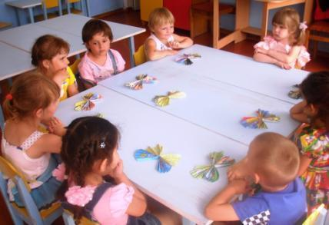
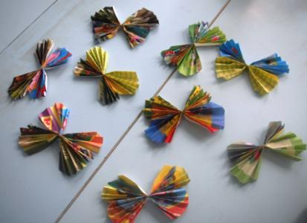
Таинственный мир превращенья бумаги… Здесь все чародеи, волшебники, маги. Творят они сказки своими руками. И мир тот чудесный зовут оригами.
Кружок «Бумажные фантазии»

Slide 16
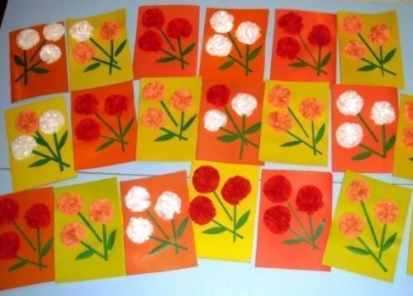
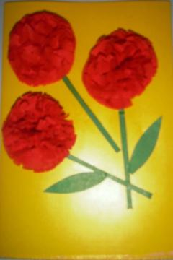
Оригами, оригами, Мастерить умеем сами И фонарик и хлопушку, И загадочный цветок!
Кружок «Бумажные фантазии»

Slide 17
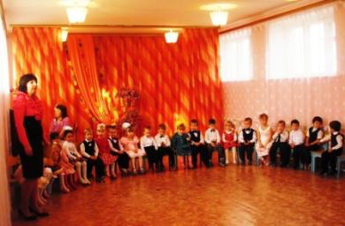
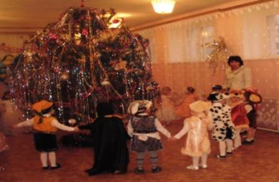
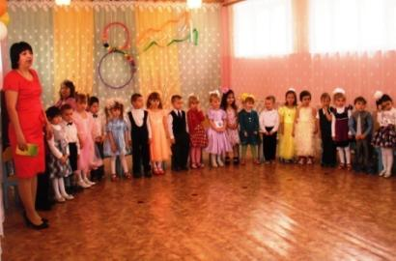
Осенний утренник Вместе все под Новый год Заведем мы хоровод!
Интересные события из жизни группы
«Весенняя капель»

Slide 18
К снегу тянется рука Лепит с самого утра Детвора снеговика.
Интересные события из жизни группы
Участие в конкурсе «Поделки из снега»

Slide 19
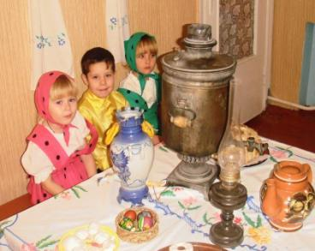
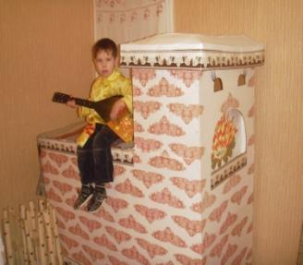
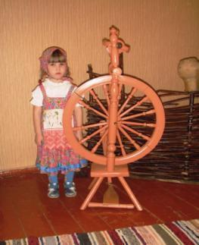
Посещение музея и знакомство с предметами старины.
Интересные события из жизни группы

Slide 20
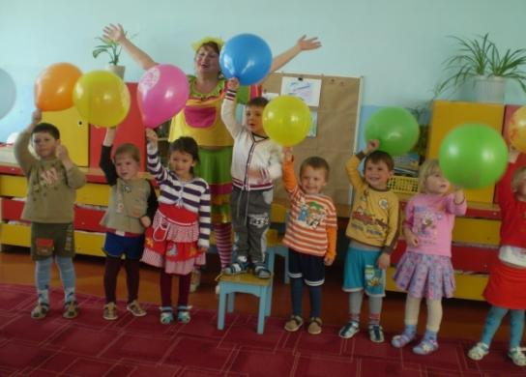
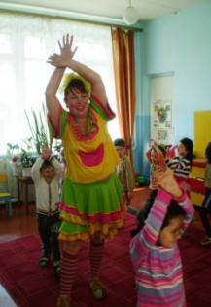
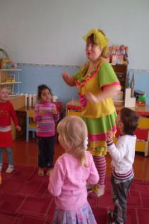
Знают все, что день рожденья – Это лучший праздник в мире! Прими наши поздравленья, Ведь тебе уже четыре!
Интересные события из жизни группы

Slide 21
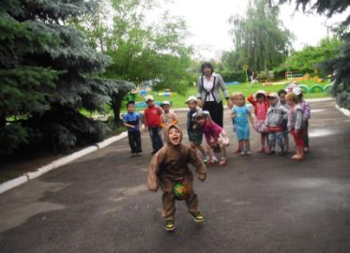
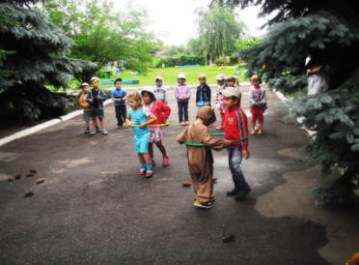
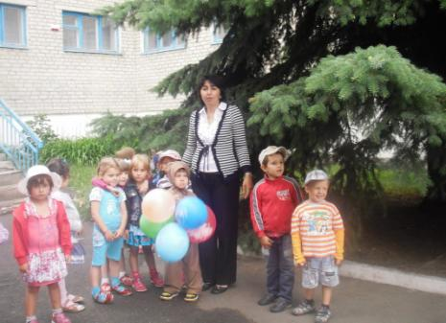
Интересные события из жизни группы
Развлечение «Вместе весело играть»

Slide 22
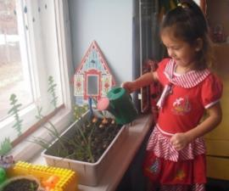
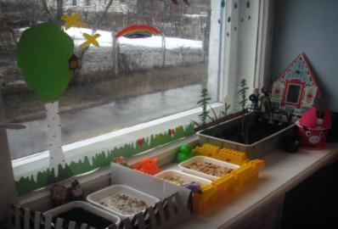
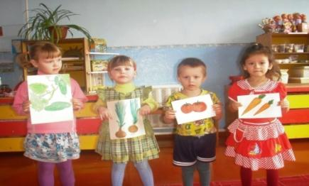
Участие в проектной деятельности
Интересные события из жизни группы
«Огород на окне»

Slide 23
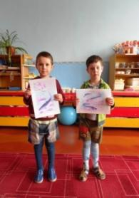
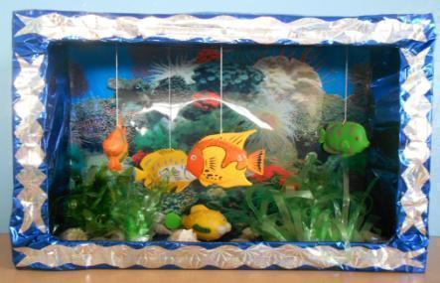
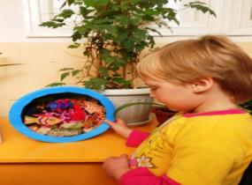
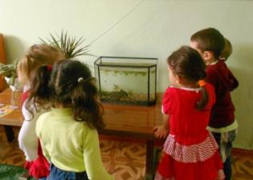
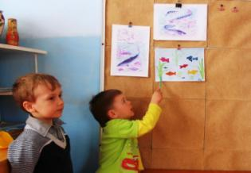
Интересные события из жизни группы
Участие в проектной деятельности.
«Обитатели аквариума»
«Обитатели аквариума»

Slide 24
Взаимодействие с педагогами.
Принимала участие в педсоветах:
21.11.2012 «Охрана прав детства».
30.01.2013 «Игра- ведущая деятельность детей».
Выступление с сообщением на тему: «Образовательная область «Безопасность»- дидактические игры».
28.03.2013 «Современный воспитатель».
Подготовила ответ на вопрос «Каким должен быть современный воспитатель?»
28.05.2013 «Отчет о работе за год». Подготовила презентацию аналитического отчета.

Slide 25
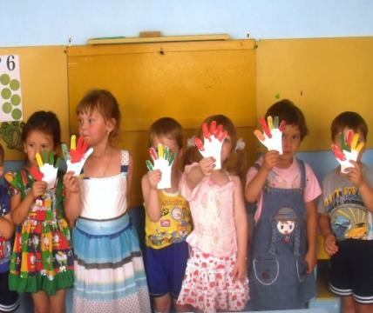
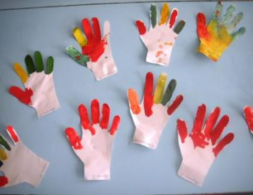
Взаимодействие с педагогами.
Провела мастер классы по темам:
«Правовое воспитание»
НОД «Моя семья» (интегрированное).

Slide 26
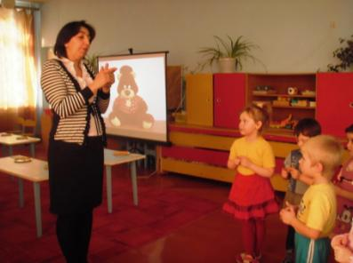
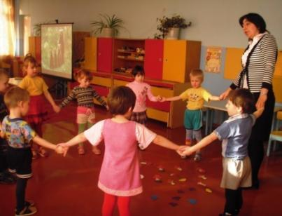
Взаимодействие с педагогами.
Провела мастер классы по темам: «Использование ИКТ в ДОУ»
НОД «Мишка в гости к нам пришел».

Slide 27
Взаимодействие с педагогами.
Просмотрела мастер классы:
«Колобок», НОД с ИКТ, 2 ясельная группа, воспитатель Медкова М. В.
«Три поросенка», по правовому воспитанию, средняя группа, воспитатель Ковалева В. Н.
«Путешествие на математическую галактику», НОД с ИКТ, подготовительная группа, воспитатель Костенко Л. А.
«Дождик», НОД с ИКТ, 2 ясельная группа, воспитатель Шевченко Т. С.
«Утята», НОД с ИКТ, 1 ясельная группа, воспитатель Подстрешная И. С.
Просмотрела сюжетно-ролевые игры:
«Библиотека», подготовительная группа, воспитатель Костенко Л. А.
«Путешествие по поселку», старшая группа, воспитатель Долинская О. А.

Slide 28
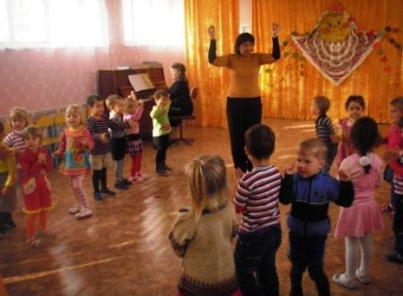
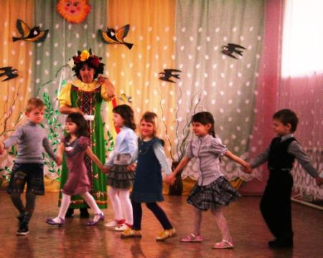
Взаимодействие с педагогами.
Участвовала в развлечениях:

Slide 29
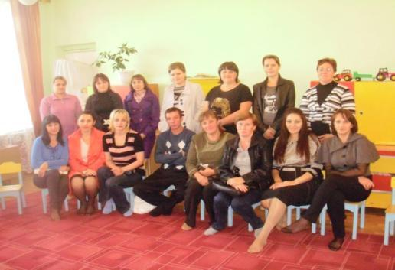
Взаимодействие с родителями.
Провела родительские собрание
Сентябрь - тема:«Возрастные особенности детей 3- 4 лет. Адаптация детей к д/с».
Цель: углубить знания родителей о психических и физических особенностях детей четвертого года жизни, ознакомить с особенностями адаптации детей к детскому саду.
Количество родителей-15чел..

Slide 30
Взаимодействие с родителями.
Провела родительские собрания:
Март -тема «Игра в жизни ребенка»
Цель: обеспечить понимание родителями необходимости игры в жизни ребенка, как неотъемлемой части его развития. Расширить представления родителей об игре, как основном виде деятельности детей дошкольного возраста.
Количество родителей - 11 чел.
Май-тема «Вот и стали мы на год взрослей»
Цель: подвести итоги деятельности за год и наметить новые задачи.
Количество родителей - 13 чел.
В течении года многие родители принимали активное участие в жизни группы. Они помогали в организации утренников, развлечений, участвовали в проектной деятельности детского сада, принимали участие в выставках.

Slide 31
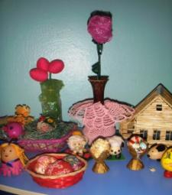
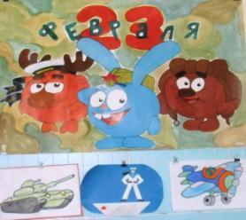
Участие в выставках.
«Пасхальное чудо»
«Наша армия»
«Мой любимый
детский сад»
«Увлечения наших мам и бабушек».

Slide 32
Перспективы на следующий учебный год.
Повысить посещаемость детей в 2013-2014 учебном году;
понизить заболеваемость детей за счет увеличения закаливающих мероприятий;- продолжить работу по самообразованию по приоритетному направлению;
продолжать привлекать родителей к активному участию в жизни детского сада.

Slide 33
Перспективы на следующий учебный год.
Для дальнейшего формирования проектно-исследовательских умений и навыков на более высоком уровне, систематизации знаний, стимулирующей развитие познавательных способностей, развития способностей к экспериментированию и моделированию, речевому планированию, логическим операциям в средней группе планирую продолжать проектную деятельность.
В среднем возрасте для развития осознанного отношения к своему здоровью, формирования потребности в здоровом образе жизни, совершенствования двигательных способностей и качеств, планирую осуществление проектов: «Спортивные праздники», «Неделя здоровья».

Slide 34
Перспективы на следующий учебный год.
Выбрала тему по самообразованию: «Развитие
творческого воображения у детей дошкольного возраста».
Планирую дальнейшее формирование проектно-исследовательских умений и навыков.
В работе с родителями планирую включить побольше практических методов: беседы-посиделки, организация и проведение семейных спортивных праздников и т.д.

Slide 35
Благодарю за внимание!

